Slide 1

Формирование модели образовательно-производственного кластера как условие перехода к новому уровню образования «Профессионалитет»
Санкт-Петербургское государственное автономное
профессиональное образовательное учреждение
«колледж туризма и гостиничного сервиса»
Заседание городской творческой группы
12 октября 2022 года
Заместитель директора
по методической работе
Миланов Александр Васильевич

Slide 2
Изменения в системе профессионального образования за последние 30 лет:
Реформирование
Модернизация
Оптимизация
Трансформация
Гармонизация содержания образования и требований рынка труда
Основные проблемные вопросы:
Разрыв между потребностями экономики в рабочих кадрах и их реальным наличием и соответствием их квалификации требованиям работодателей.
Дефицит педагогических кадров (преподаватели общеобразовательного цикла, профессионального цикла, мастера производственного обучения).
Отсутствие единства требований к содержанию образовательных программ.
Необходимость комплексной модернизации учебно-материальной базы СПО.

Slide 3

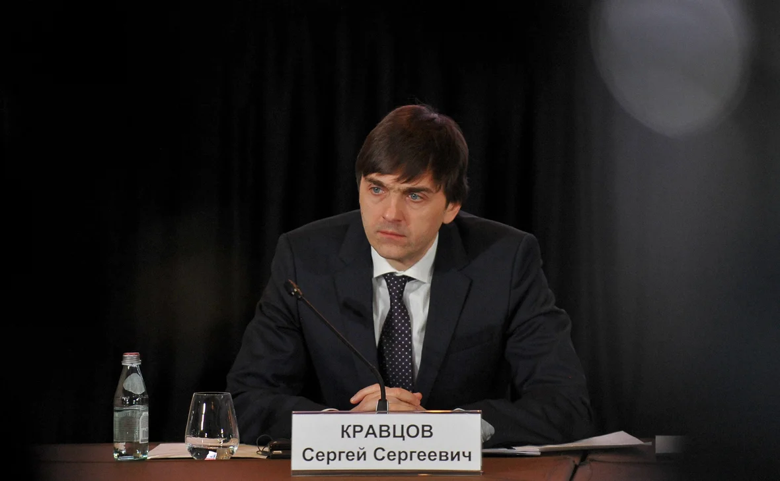
ПРОФЕССИОНАЛИТЕТ
Революция в СПО начинается?
Министр просвещения РФ Сергей Кравцов рассказал об экспериментальном проекте «Профессионалитет», разработанном в его ведомстве на Петербургском международном экономическом форуме.
Проект содержит три ключевые инициативы:
Первая – вовлечение отраслевых партнёров в подготовку кадров.
Вторая – введение нового уровня образования «Профессионалитет», предусматривающего срок обучения до двух лет – для рабочих профессий, до трёх лет – для более технологичных специальностей.
Третья – трансформация колледжей, в частности, создание на их базе коворкинг-пространств, центров молодёжных стартапов и совместных общественных проектов.
Notes:
Очевидно, что профессионалитет ставит своей основной, а возможно, и единственной задачей дать обучаемому рабочую профессию, проще говоря, чтобы он умел что-то делать руками. Поэтому можно с уверенностью предположить, что сокращение срока обучения в колледжах и техникумах будет обеспечено за счёт сокращения общенаучных дисциплин. Действительно, зачем забивать голову школяру фундаментальными науками и общечеловеческими ценностями! Главное – чтобы он, закончив сегодня обучение, уже завтра мог встать за станок или сесть за компьютер. Очевидно, что культурный и общенаучный уровень выпускников системы СПО после обозначенной реформы понизится – и серьезно.

Slide 4
2022 – 2024 гг
30 млрд. рублей
Федеральный проект «Профессионалитет»
Цель – комплексная реструктуризация СПО во взаимодействии с отраслевыми предприятиями, отраслевой подход к подготовке кадров
Инструменты и решения:
НОВЫЕ МЕХАНИЗМЫ УПРАВЛЕНИЯ колледжами на основе кластерного подхода
СОВРЕМЕННОЕ ОБОРУДОВАНИЕ: предоставление средств господдержки на создание образовательно-производственных центров (кластеров)
НОВЫЕ ЭКСПЕРИМЕНТАЛЬНЫЕ ОБРАЗОВАТЕЛЬНЫЕ ПРОГРАММЫ: программа в один клик, обучение в 2 –2,5 года
НОВЫЙ ПОРЯДОК ФОРМИРОВАНИЯ КОНТРОЛЬНЫХ ЦИФР ПРИЕМА: экспертная оценка рабочей группы на федеральном уровне
Пилотные отрасли:
Металлургия
Атомная промышленность
Химическая отрасль
Сельское хозяйство
Машиностроение
Фармацевтическая отрасль
Железнодорожный транспорт
Легкая промышленность

Slide 5
Результаты федерального проекта «Профессионалитет»
2022 Старт реализации
2024
Первый выпуск
Оценка эксперимента (изменение в ФЗ «Об образовании в РФ»
 | На 2022 год | На 2024 год
Созданы образовательно-производственные центры (кластеры) | 70 кластеров | 210 кластеров
Студенты подготовлены по образовательным программам, соответствующим требованиям конкретных отраслей и предприятий; | 150 тыс. обучающихся | 350 тыс. обучающихся
Подготовлены педагогические работники, работники, ответственные за воспитание и кураторы (классные руководители) | 4,5 тыс. чел. | 13.5 тыс. человек
Обучены представители управленческих команд, обеспечивающих реализацию проекта «Профессионалитет» | 400 человек | 1.2 тыс. человек

Slide 6


Новые механизмы управления (кластерный подход)
Кластер
Кластер
3 уровня участия предприятий в кластере
Колледжи
Предприятие
Предприятие
Колледжи
Колледж-ядро
Колледж-ядро
Разработка и реализация ОП.
Привлечение к управлению ПОУ.
Создание (модернизация) инфраструктуры ПОУ.
Нетиповая профессиональная образовательная организация

Slide 7

Разработан новый макет ФГОС СПО
Макет ФГОС СПО
для профессии
Макет ФГОС СПО
для специальности
Новый макет предусматривает:
введение широкой квалификации с набором видов деятельности для формирования образовательной программы;
изменение структуры образовательной программы с акцентом на практикоориентированность;
оптимизацию сроков обучения;
введение освоения основ бережливого производства, цифровых компетенций.

Slide 8
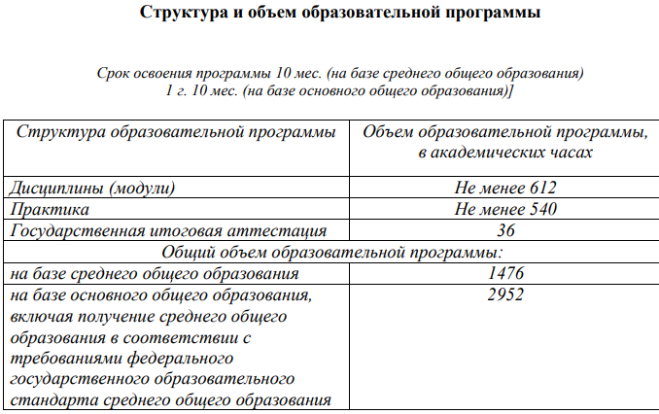
Макет ФГОС СПО по профессии
Что принципиально нового:
Образовательная деятельность при освоении образовательной программы или отдельных ее компонентов организуется в форме практической подготовки
включает в образовательные программы рабочей программы воспитания и календарного плана воспитательной работы
Рекомендуемый объем профессионального модуля составляет не менее 8 зачетных единиц (256 ак.ч.).
Образовательная программа должна обеспечиваться учебно-методической документацией по всем учебным дисциплинам (модулям), видам практики, видам государственной итоговой аттестации.
Рекомендации по иному материально-техническому и учебно-методическому обеспечению реализации образовательной программы определяются ПООП

Slide 9
Макет ФГОС СПО по специальности
Что принципиально нового:
Содержание образования по специальности определяется образовательной программой, разрабатываемой образовательной организацией в соответствии с ФГОС СПО с учетом соответствующей примерной основной образовательной программы, включенной в реестр примерных основных образовательных программ (далее – ПООП), и предполагает освоение «видов профессиональной деятельности, самостоятельно выбранных образовательной организацией в соответствии с потребностями регионального рынка труда из следующих видов профессиональной деятельности»
включает в образовательные программы рабочей программы воспитания и календарного плана воспитательной работы
Образовательная программа включает: социально-гуманитарный цикл; общепрофессиональный цикл; профессиональный цикл (естественно-научный цикл исключен)
Рекомендуемый объем профессионального модуля составляет не менее 8 зачетных единиц (256 ак.ч.).
Практика входит в профессиональный цикл и имеет следующие виды – учебная практика и производственная практика, которые реализуются в форме практической подготовки.
Государственная итоговая аттестация проводится в форме защиты выпускной квалификационной работы, которая выполняется в виде дипломной работы (дипломного проекта) и демонстрационного экзамена.

Slide 10
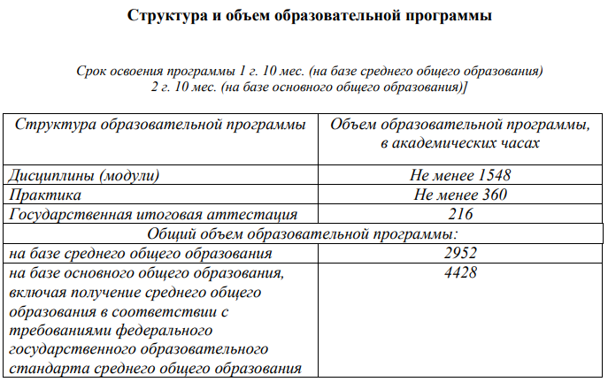

Slide 11
Макет Примерной основной образовательной программы (ПООП)
Что принципиально нового:
Обновление содержания (примерная рабочая программа воспитания, календарный план воспитательной работы
Требования к учебно-методическому обеспечению программ
Требования к организации воспитания обучающихся
Фонды примерных оценочных средств для государственной итоговой аттестации
В учебный план включена графа «В том числе в форме практической подготовки»

Slide 12
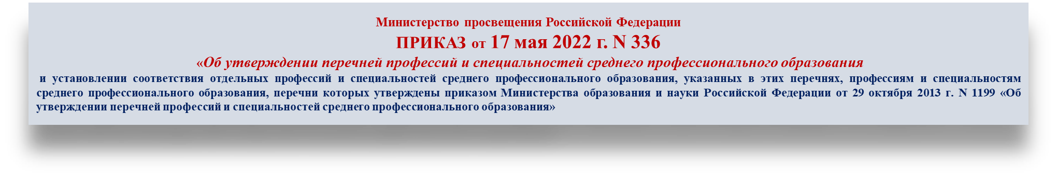

Актуализация и разработка новых ФГОС СПО
Министерство просвещения РФ
ИРПО
НАРК
ФУМО
ПРОЕКТЫ ФГОС
Отличаются интеграцией профессий и специальностей, что позволяет ПОУ формировать гибкие образовательные программы, оперативно отвечающие на вызовы рынка труда
+
В период с 01.06.2022 по 31.12.2025 проводится эксперимент по разработке, апробации и внедрению новой образовательной технологии конструирования образовательных программ среднего профессионального образования в рамках федерального проекта "Профессионалитет" Постановление Правительства РФ от 16.03.2022 N 387, Письмо Минпросвещения России от 16.05.2022 N АБ-1305/05.
В связи с утверждением актуализированных ФГОС СПО прием по ФГОС СПО предыдущего поколения прекращается
с 31 декабря 2022 года

Slide 13

Спасибо за внимание
Колледж туризма
Санкт-Петербурга
Миланов Александр Васильевич
8(812) – 252-73-40
milanov.ktgs@obr.gov.spb.ru
www.ktgs.ru

